Slide 1







Comité de Pilotage, 2 juin 2023
WP2 SCIENCE BASED KNOWLEDGE
TASK 2.1 Enquêtes sur Vers de terre et ressources organiques
Malalatiana RAZAFIDRAKOTO, Patrice AUTFRAY, Rova RAKOTOBE

Slide 2

WP2 SCIENCE BASED KNOWLEDGE
TASK 2.1 Enquêtes sur Vers de terre et ressources organiques
Diagnostic Ressources Végétales pour la production de lombricompost (phase de pré-compostage)
    Arbres
    Arbustes
    Espèces herbacées jachères et friches
    Adventices
    Pailles et balles de riz
    Autres résidus de culture
Diagnostic Vers de terre
    Habitat
    Espèces

Slide 3
WP2 SCIENCE BASED KNOWLEDGE
TASK 2.1 Enquêtes sur Vers de terre et ressources organiques
ETAPE 1
ETAPE 2
ETAPE 3

Slide 4
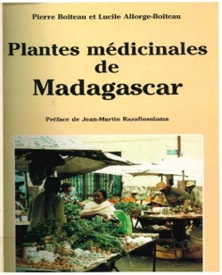
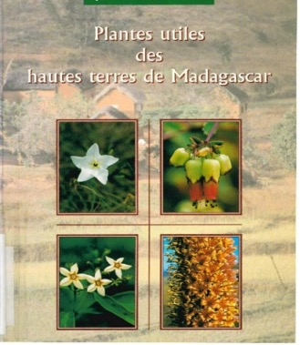
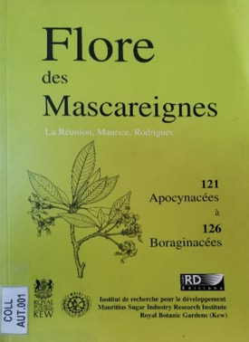
WP2 SCIENCE BASED KNOWLEDGE
TASK 2.1 Enquêtes sur Vers de terre et ressources organiques
11 agriculteurs
1 agriculteur de référence
Flores existantes
Malherbologistes
Inventaire Espèces non cultivées et cultivées
(Nom local, nom scientifique, herbier)

Slide 5
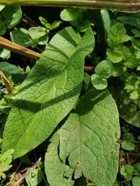
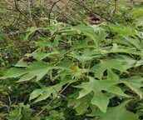
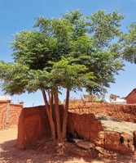
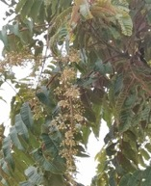
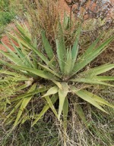
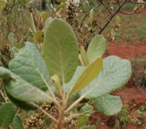
WP2 SCIENCE BASED KNOWLEDGE
TASK 2.1 Enquêtes sur Vers de terre et ressources organiques
Autres utilisations
(Médecine, fourrage, insectifuges, domestique)
11 agriculteurs
Domaine non cultivé
Cultivé
Médecine
Consommation
Lutte contre insectes
Antiérosif
Domestique
Brise-vent
Engrais vert
Fourrage
Haie
Menuiserie

Slide 6
WP2 SCIENCE BASED KNOWLEDGE
TASK 2.1 Enquêtes sur Vers de terre et ressources organiques
Disponibilité suivant les saisons
(11 classes, 4 notes de score)
11 agriculteurs
Analyse multifactorielle
N°Ferme de Référence | Type biomasse | Ressource biomasse | Lohataona (Septembre-Novembre) | Fahavatratra (Décembre-Avril) | Ririnina (Mai-Août)
1 | Résidus de culture | Pailles de riz | 3 | 1 | 3
2 | Résidus de culture | Pailles de riz | 3 | 1 | 3
3 | Résidus de culture | Pailles de riz | 3 | 1 | 3
4 | Résidus de culture | Pailles de riz | 0 | 0 | 0
5 | Résidus de culture | Pailles de riz | 1 | 2 | 0
6 | Résidus de culture | Pailles de riz | 1 | 2 | 0
7 | Résidus de culture | Pailles de riz | 1 | 2 | 0
8 | Résidus de culture | Pailles de riz | 1 | 2 | 0
9 | Résidus de culture | Pailles de riz | 0 | 0 | 0
10 | Résidus de culture | Pailles de riz | 1 | 2 | 0
11 | Résidus de culture | Pailles de riz | 1 | 2 | 0
12 | Résidus de culture | Pailles de riz | 0 | 0 | 0

Slide 7
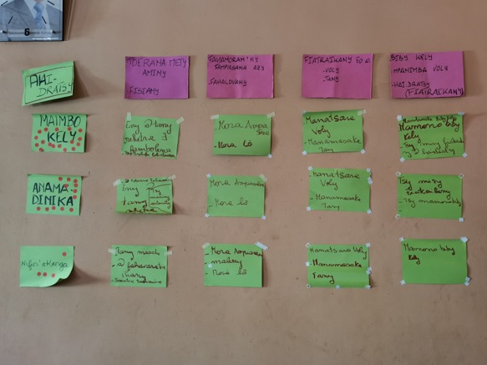
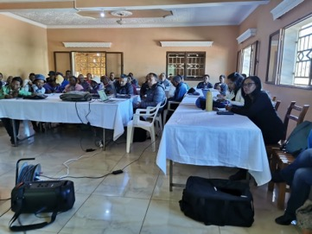
WP2 SCIENCE BASED KNOWLEDGE
TASK 2.1 Enquêtes sur Vers de terre et ressources organiques
Savoir
(Espèces principales)
40 agriculteurs
Capitalisation 4 domaines
26 espèces

Slide 8
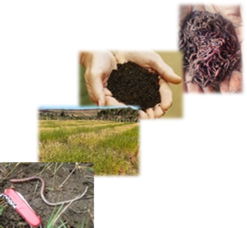
WP2 SCIENCE BASED KNOWLEDGE
TASK 2.1 Enquêtes sur Vers de terre et ressources organiques
Inventaire et valorisation des vers de terre
Inventaire Espèces des vers de terre
Tanety, Bas de pente, Bas fond
Identifications des espèces
Classification selon les fonctions
ETAPE 1
ETAPE 2
Restitution chez les agriculteurs
ETAPE 3

Slide 9
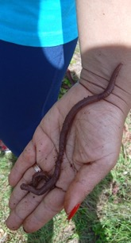
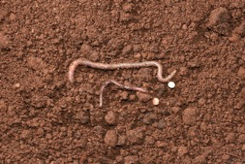
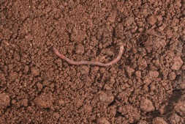
WP2 SCIENCE BASED KNOWLEDGE
TASK 2.1 Enquêtes sur Vers de terre et ressources organiques
8 espèces de vers de terre ont été répertoriées aux alentours des exploitations des 11 agriculteurs
Une espèce pratique pour une inoculation
2 espèces peuvent être utiliser pour le lombricompostage et inoculation
4 espèces pour le lombricomposatage
Une espèce endémique (Kynotidae)

Slide 10
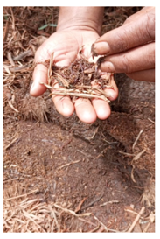
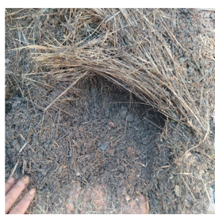
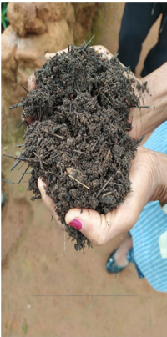
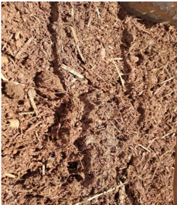
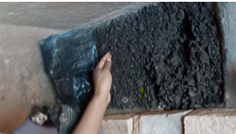
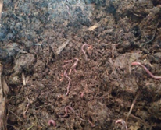
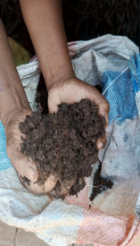
WP2 SCIENCE BASED KNOWLEDGE
TASK 2.1 Enquêtes sur Vers de terre et ressources organiques
L’utilisation du lombricompost et la production pourront bien être adoptées dans la région de Itasy (cas de la commune de Iméritsiantosika)

Slide 11
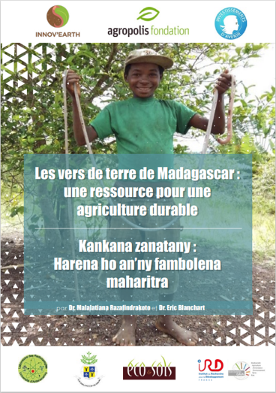
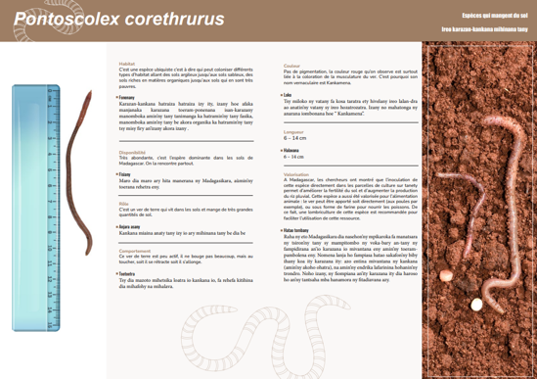
WP2 SCIENCE BASED KNOWLEDGE
TASK 2.1 Enquêtes sur Vers de terre et ressources organiques
Production d’un livret sur le vers de terre

Slide 12
WP2 SCIENCE BASED KNOWLEDGE
TASK 2.1 Enquêtes sur Vers de terre et ressources organiques
Misaotra Betsaka

